Slide 1
HELLO, HELLO! IT‘S ENGLISH TIME.

Slide 2
Dragi/-a učenec/-ka!
Učiteljici sva pripravili gradivo, ki te bo popeljalo skozi uri angleščine v tem tednu.
Pripravi:
delovni zvezek (workbook),
knjigo (book),
cut out,
zvezek (notebook).
Naloge naredi do četrtka, ko bomo imeli pouk na daljavo.

Slide 3
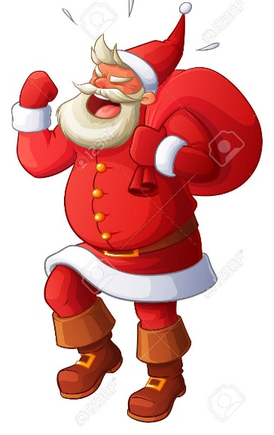
Dobro beri navodila in pozorno poslušaj posnetke.
Zraven poskušaj tudi glasno ponavljati in izgovarjati angleške besede ter povedi.
Če se ti kje zatakne oziroma ti posnetki ne delujejo, za pomoč prosi svojo učiteljico angleščine.
alja.premoze@guest.arnes.si
karmen.mlinaric@guest.arnes.si

Slide 4
TOYS
BOOK p. 49, 51, 54, 55
WORKBOOK p. 45, 50, 51
CUT OUT p. 5, 6
NOTEBOOK

Slide 5
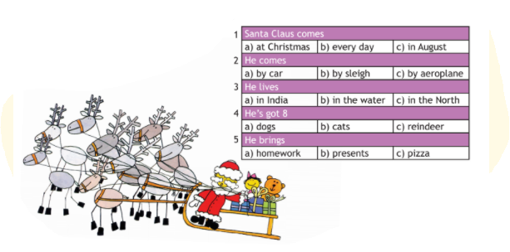
BOOK – P. 49
NOTEBOOK
CHRISTMAS QUIZ
WRITE THE ANSWERS IN YOUR NOTEBOOK.
Odgovori na vprašanja v zvezek.
reindeer - jelen
sleigh - sani

Slide 6
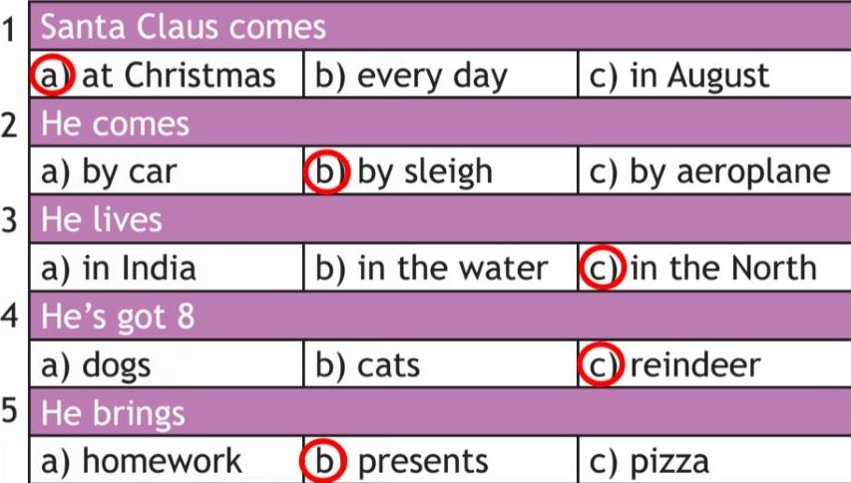
BOOK – P. 49
NOTEBOOK
CHRISTMAS QUIZ
CHECK YOUR ANSWERS.
Preveri rešitve.

Slide 7
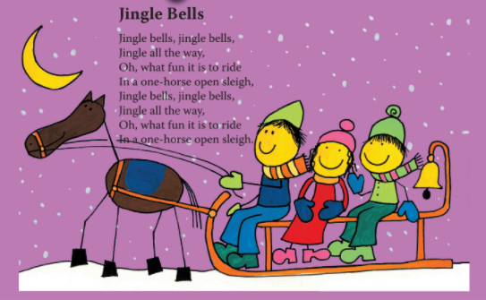
BOOK – P. 51
LISTEN AND SING.
Poslušaj in zapoj.

Slide 8
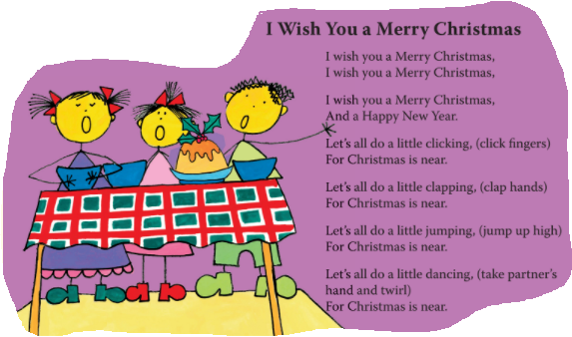
BOOK – P. 51
LISTEN AND SING.
Poslušaj in zapoj.

Slide 9
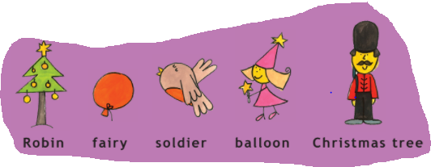
BOOK – P. 54
NOTEBOOK
THE BRAVE ROBIN
WRITE THE WORDS IN YOUR NOTEBOOK.
Prepiši besede v zvezek.
ROBIN – TAŠČICA (vrsta ptice)
FAIRY – VILA
SOLDIER – VOJAK
CHRISTMAS TREE – BOŽIČNO DREVO

Slide 10
CUT OUT – p. 5
THE BRAVE ROBIN
MAKE A ROBIN AND PUT IT ON YOUR CHRISTMAS TREE.
Iz „cut out“ na strani 5 izdelaj okrasek taščico in ga postavi na božično drevo.

Slide 11
BOOK – p. 55
CUT OUT – p. 6
THE BRAVE ROBIN
LISTEN TO THE STORY. TAKE THE „CUT OUTS“, WRITE THE NUMBERS AND STICK THEM INTO YOUR NOTEBOOK.
Poslušaj zgodbo. Iz delovnega zvezka vzemi „cut outs“, jih oštevilči in nalepi v zvezek.

Slide 12
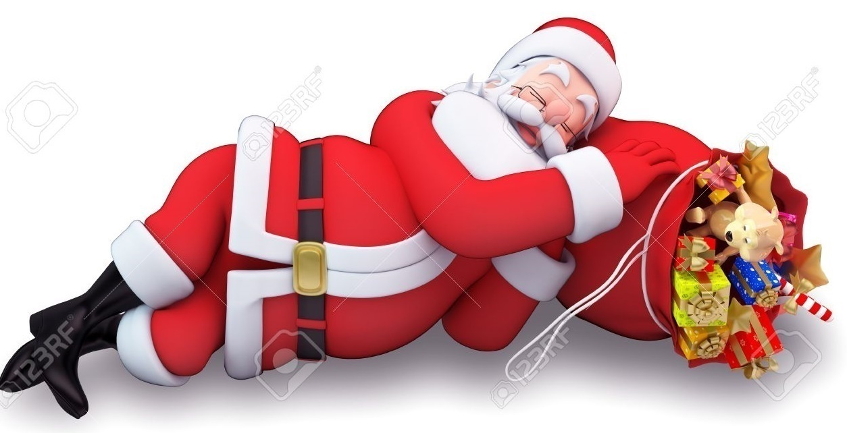
BREAK TIME!

Slide 13
EXERCISE TIME!
LISTEN AND DO THE EXERCISES.
Poslušaj in naredi vaje.
VIR: https://www.youtube.com/watch?v=AJ9MyOSjxsc&t=2s

Slide 14
BACK TO WORK!

Slide 15
WORKBOOK – P. 45, 50, 51
OPEN YOUR WORKBOOK AND DO THE EXERCISES ON PAGES 45, 50 and 51.
Odpri delovni zvezek in reši naloge na straneh 45, 50 in 51.

Slide 16
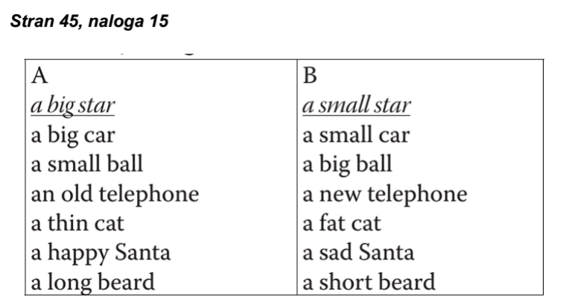
WORKBOOK
CHECK THE ANSWERS.
Preveri rešitve.

Slide 17
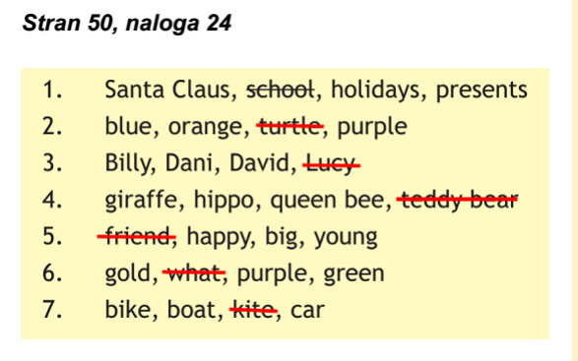
WORKBOOK
CHECK THE ANSWERS.
Preveri rešitve.

Slide 18
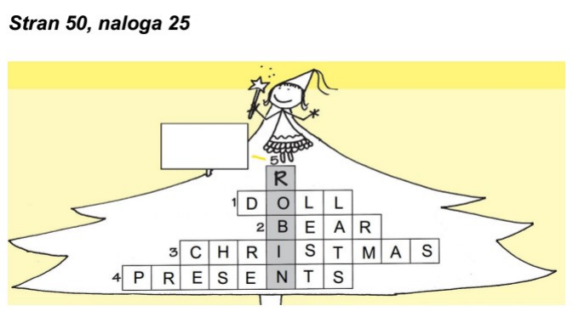
WORKBOOK
CHECK THE ANSWERS.
Preveri rešitve.

Slide 19
WORKBOOK
CHECK THE ANSWERS.
Preveri rešitve.

Slide 20
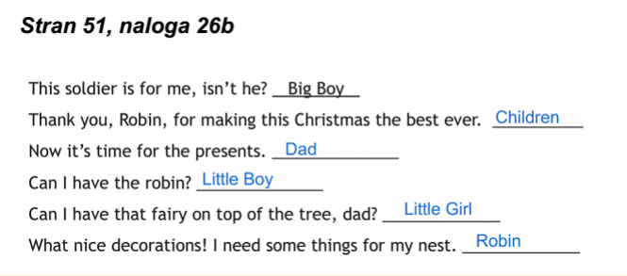
WORKBOOK
CHECK THE ANSWERS.
Preveri rešitve.

Slide 21
WE WISH YOU AND YOUR FAMILY A MERRY CHRISTMAS AND A HAPPY NEW YEAR! YOUR TEACHERS ALJA AND KARMEN

